Slide 1
Украинская Народная Республика(УНР)
учениц 10-Б класса
Нетеплюк Дарьи,
Жилавской Екатерины

Slide 2
План
Украинская народная республика(УНР)
История возникновения
Хронология

Slide 3
Украинская народная республика(УНР) — название (с 7 (20) ноября 1917 года) «автономной Украины» (образовавшейся 13 (26) июня 1917 года в составе Российского государства); после провозглашения руководством УНР независимости 12 (25) января 1918 года — государство. С 22 января 1919 произошло формальное объединение УНР с ЗУНР (украинскими землями бывшей Австро-Венгрии).

Slide 4
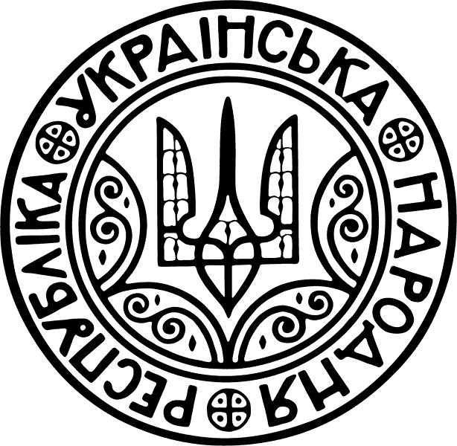
История возникновения
УНР была провозглашена 3 Универсалом Центральной рады от 7 (20 ноября) 1917 как широкая автономия при сохранении федеративной связи с Россией. Этому предшествовало провозглашение национальной автономии Украины 13 (26) июня 1917 года и подписание Керенским А. Ф. протокола о признании Генерального секретариата Центральной рады.

Slide 5
Хронология

Slide 6
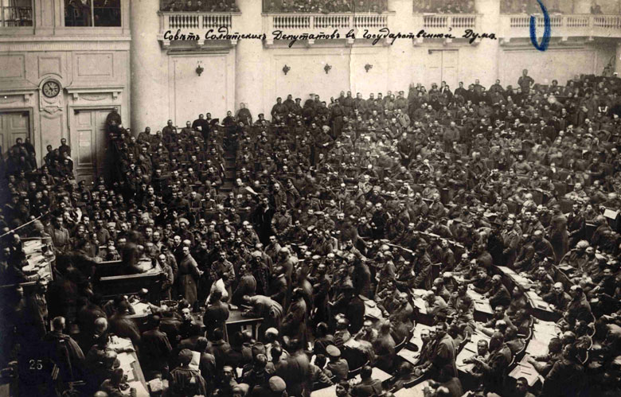
4 (17) марта 1917 года на заседании совета Украинской партии социалистов-федералистов создана Центральная рада («Центральный Совет»), первоначально — координационный орган украинских правосоциалистических партий.

Slide 7
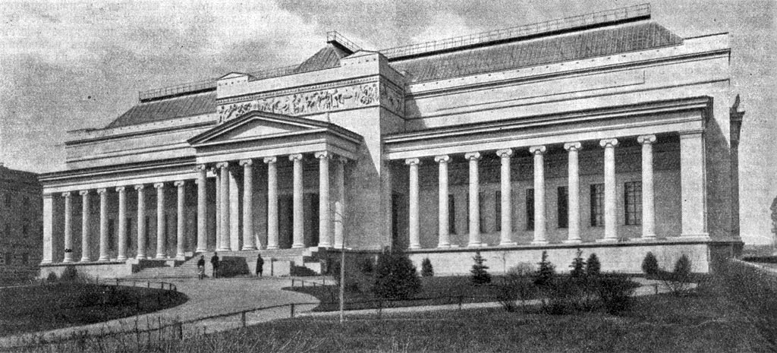
Июнь 1917 года — провозглашение Центральной радой «автономной Украины» (13 (26) июня) и подписание Керенским А. Ф. протокола о признании Генерального секретариата Центральной рады.

Slide 8
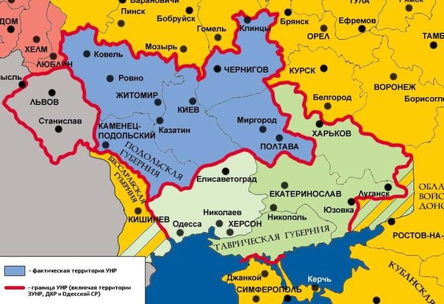
7 (20) ноября 1917 Центральная рада провозгласила «Украинскую народную республику» (УНР) в составе России.

Slide 9
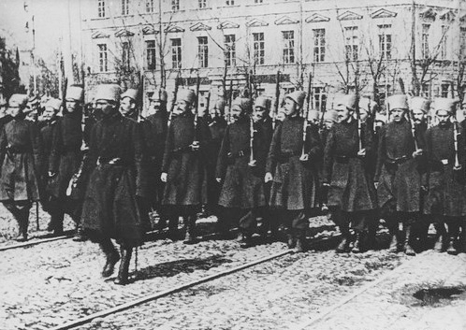
Декабрь 1917 — большевистская фракция рады переехала в Харьков. Красная Гвардия большевиков стала формироваться на территории Восточной Украины.

Slide 10
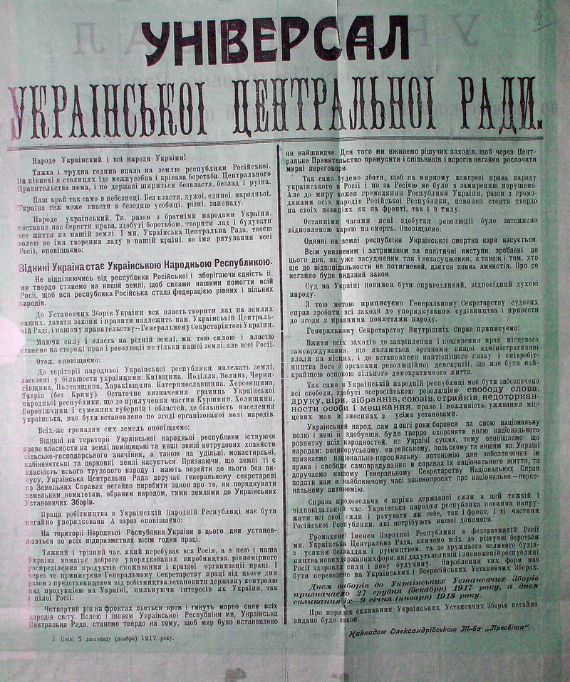
9—12 (22—25) января 1918 года (после роспуска в Петрограде Учредительного собрания и требования большевиков препятствовать движению казаков и офицеров царской армии с фронта на Дон) Центральная рада объявила о независимости Украины (провозгласила суверенитет УНР).

Slide 11
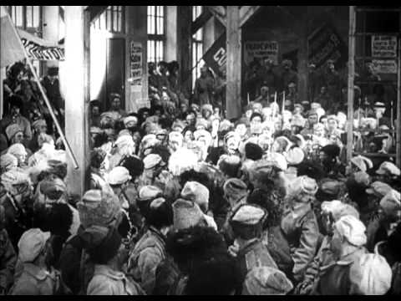
16 (29)—22 января (4 февраля) 1918 года рабочие киевского завода «Арсенал» под руководством большевиков и эсеров предприняли неудачную попытку захвата власти в Киеве (Январское восстание в Киеве).
26 января (8 февраля) 1918 Киев был взят войсками Украинской Советской Республики, Центральная рада переехала в Житомир.

Slide 12
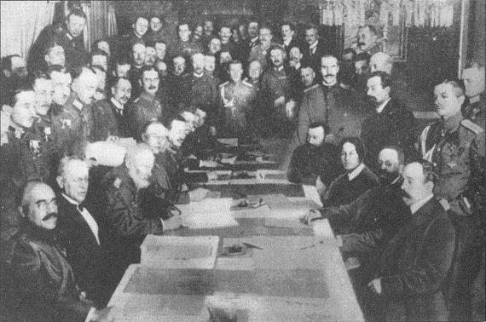
27 января (9 февраля) 1918 Центральная рада подписала Брест-Литовский договор с Центральными державами. По условиям мирного договора германские войска оккупировали территорию Украины, Украина взяла на себя обязательство выплатить Германии огромную контрибуцию продовольствием, сырьём, скотом за военную поддержку Центральной рады.

Slide 13
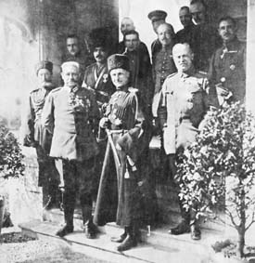
1 марта 1918 правительство Центральной рады вернулось в Киев.
17—19 марта 1918 все Советские республики на Украине объединились в одну Украинскую Советскую Республику в составе РСФСР со столицей в Харькове и революционным правительством (Народный секретариат).
29 апреля 1918 на «Съезде хлеборобов» гетманом Украины провозглашен П.Скоропадский. Распущена Центральная рада. Провозглашена «Украинская держава».

Slide 14
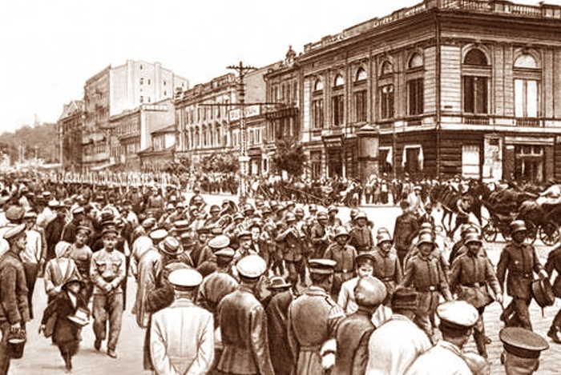
14 декабря 1918 после ухода германских войск с оккупированных территорий войска Петлюры заняли Киев, выбив из него гетманцев. Объявлено о восстановлении Украинской народной республики. Последующий период известен как Директория Украинской народной республики.

Slide 15
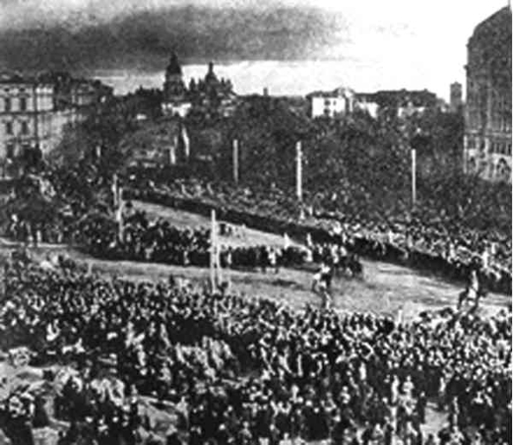
22 января 1919 провозглашён Акт Злуки — договор об объединении Украинской народной республики и Западноукраинской народной республики в единое украинское государство.
январь — апрель 1919 советские войска совместно с Украинской Красной Армией занимают Харьков, Полтаву, Екатеринослав, Киев (5 февраля), Одесса (6 апреля). Армия УНР отступает на запад.

Slide 16
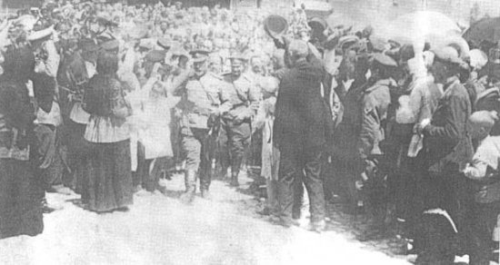
К осени 1919 года значительную часть территории Украины захватили войска Деникина (25 июня Харьков, 30 августа Киев).
В результате контрнаступления Красной армии 12 декабря был отбит Харьков, 16 декабря — Киев, 7 февраля 1920 года — Одесса.

Slide 17
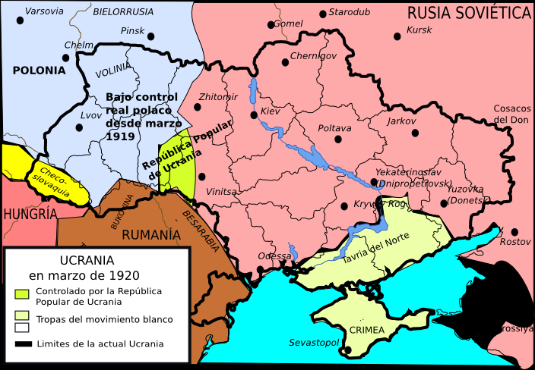
25 апреля 1920 года УНР договаривается о военном союзе с Польшей, при условии возобновления независимости Украины (без Галиции, входившей в состав Польши на правах автономии). В апреле был взят Киев (Киевская операция Войска Польского (1920)). Однако уже к августу наступление было полностью отбито объединенными усилиями союзных Украинской Красной Армии и РККА. Фактическое существование УНР было прекращено. Вся территория советской Украины была включена в состав Украинской Советской Социалистической республики (УССР).

